Slide 1
Palyginkim Z. Maurinios ir S. Nėries požiūrį į M.K. Čiurlionio paveikslą ,,Pasaka“

Slide 2
Skrenda neganda juoda... Žemės džiaugsmo valanda: Ties bedugnėm plaštakėlės - Vienadienės lauko gėlės. Pienė pievos vidury - Pasipūtusi - puri. Lyg ta pienė pasipūtęs Žaidžia pievoje vaikutis: - Mano pienė ta papurus, - Lankstos man žiedų kepurės. Ir drugiai ties bedugne Plasta, sveikina mane. Mano saulė - visada! Skrenda neganda juoda. Šliaužia didelis šešėlis.- Merkias saulė, vysta gėlės. Sparnų viesulas šiurpus Pienę baltąją nupūs. O vaikutis žaidžia vis.- Neapsakomai žavi Žemės džiaugsmo valanda. Skrenda neganda juoda

Slide 3
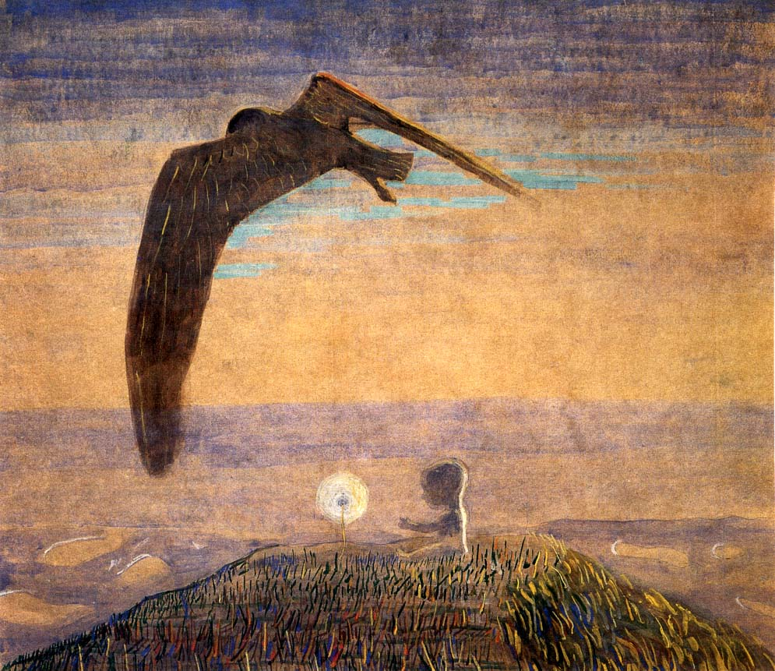

Slide 4
Zenta Maurinia | S. Nėris
Stilius
tikslas
Vaizduojamojo pasaulio detalės

Slide 5
M. K. Čiurlionio paveikslas,,Pasaka II“
Zenta Maurinia | S. Nėris
Mokslinis | Meninis
Siekia analizuoti. Tikslu, glausta, aišku. | Savitas požiūris Kontrasto tarp džiaugsmo ir negandos išryškinimas
Pabaigoje daroma filosofinė išvada | Tik įkvėpimo šaltinis

